Slide 1
Casa PASSIVA
La casa passiva è un'abitazione che assicura il benessere termico senza o con una minima fonte energetica di riscaldamento interna all'edificio. La casa è detta passiva perché la somma degli apporti passivi di calore dell’irraggiamento solare trasmessi dalle finestre e il calore generato internamente all'edificio da elettrodomestici e dagli occupanti stessi sono quasi sufficienti a compensare le perdite dell'involucro durante la stagione fredda. Edifici passivi possono essere realizzati in ogni materiale di costruzione: legno strutturale, mattone, cemento armato. L'energia necessaria a pannelli solari o pompa di calore per riscaldare l'aria dell'impianto di ventilazione controllata a recupepareggiare il bilancio termico dell'edificio è tipicamente fornita con sistemi non convenzionali (es. ro energetico). Queste prestazioni si ottengono con una progettazione molto attenta, specie nei riguardi del sole, con l'adozione di isolamento termico ad altissime prestazioni su murature perimetrali, tetto e superfici vetrate e mediante l'adozione di sistemi di ventilazione controllata a recupero energetico.

Slide 2
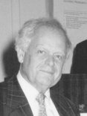
STORIA
Il concetto di casa passiva è nato nel maggio 1988 dalla collaborazione tra Bo Adamson ed il tedesco Wolfgang Feist. La prima casa conforme a quello che in seguito è diventato lo standard “ Passivhaus” fu costruita da Wolfgang Feist nel 1991 Darmstradt in Germania, il cui progetto è stato poi finanziato dal land tedesco di Hessen.
La prima Casa Passiva di tipo pluri-familiare si trova a Friburgo edificata nel 1999. Seguirono un complesso residenziale di 21 case a Wiesbaden, 32 case ad Hannover-Kronsberg , e 52 case a Stoccarda
BO ADAMSON
WOLFGANG FIEST

Slide 3
CASE PASSIVE IN ITALIA
In Italia sono poche l’esperienze che vanno in questa direzione.
Ricordiamo però le iniziative più importanti come quelle prese dalla Provincia.
Autonoma di Bolzano in Alto Adige che da diversi anni ha emanato una legge provinciale per istituire certificazione Casa Clima (CCC) per la quale una Casa Passiva corrisponde alla Casa Clima di classe oro.
Il primo edificio passivo pubblico italiano si trova a Bolzano in Alto Adige: “l’EXPOST” progettato dall’architetto Michael Tribus nel 2004, si tratta dell'adeguamento di un ex edificio postale ora sede degli uffici della Provincia Autonoma di Bolzano. L'edificio con una cubatura di 20.000 mc consuma 7 kWh/m²anno, che corrisponde a meno di un
litro di olio combustibile per metro quadrato
all'anno.

Slide 4
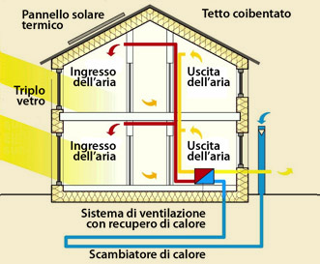
caratteristiche
L'istituto di case passive tedesco PHI considera una costruzione passiva se questa soddisfa i seguenti requisiti :
Fabbisogno energetico utile richiesto per il riscaldamento ≤ 15 kWh.
ovvero carico termico invernale ≤ 10 W.
fabbisogno energetico utile richiesto per il raffrescamento ≤ 15 kWh.
carico termico estivo ≤ 10 W.
fabbisogno energetico utile richiesto per il raffrescamento ≤ 15 kWh.
carico termico estivo ≤ 10 W.
tenuta all'aria n50 ≤ 0,6/h.
fabbisogno energetico primario di
energia ≤ 120 kWh.

Slide 5
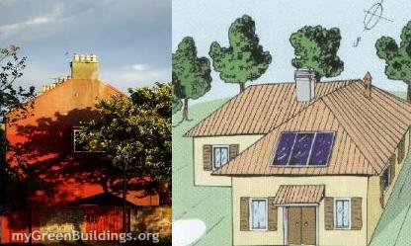
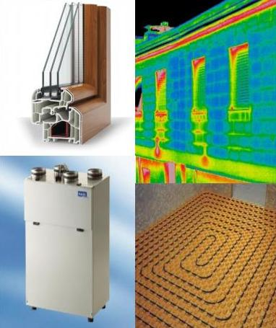
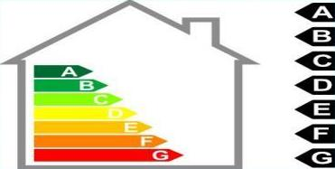
REaLIZZAZIONE
Nella realizzazione delle Case Passive è importante seguire dei criteri di progettazione, costruzione e arredamento per rispettare i parametri del bilancio energetico.
PROGETTAZIONE
COSTRUZIONE
ARREDAMENTO

Slide 6
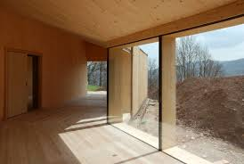
progettazione
Quando si progetta un edificio passivo bisogna innanzitutto considerare il luogo in cui si deve edificare e tutto ciò che lo circonda:
Le finestre dell’edificio vanno posizionate
preferibilmente verso SUD.

Slide 7
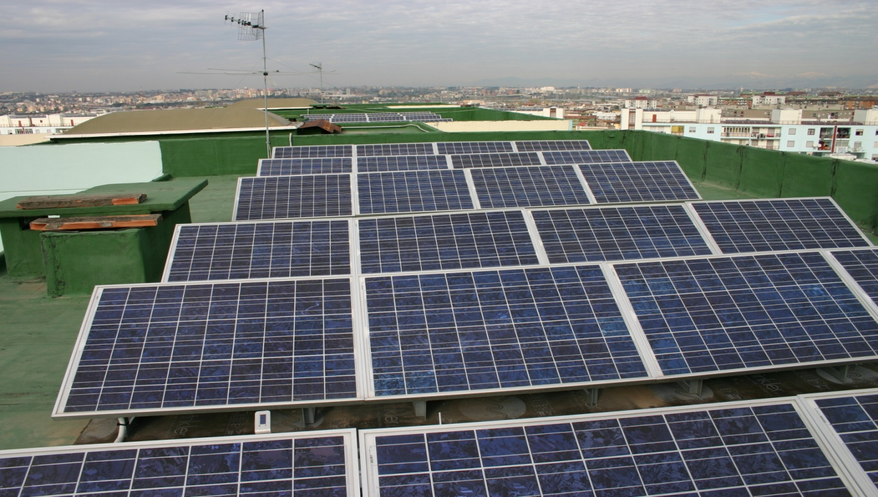
I Pannelli fotovoltaici
I Pannelli fotovoltaici sono formati da celle al silicio (o altro materiale semiconduttore) che viene sottoposto al trattamento chimico denominato drogaggio, ovvero quel processo che prevede l’inserimento di atomi di boro o bosforo nella struttura cristallina del semiconduttore.I sistemi fotovoltaici hanno degli impianti di accumulo e proprio in base a questi possiamo classificarli in impianti ad isola o connessi alla rete.

Slide 8
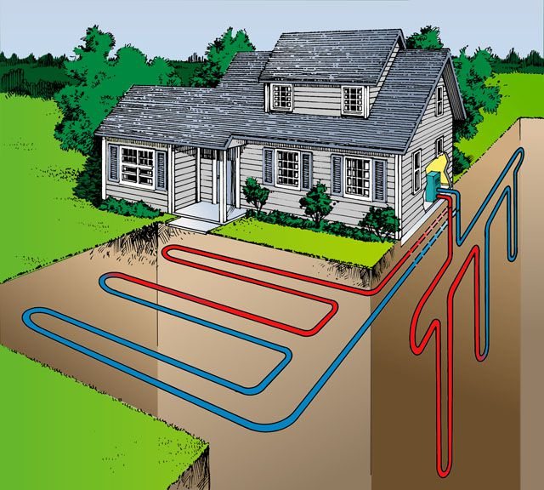
impianti geotermici
Quando si parla di impianti geotermici si tratta di geotermia a bassa entalpia .Un impianto geotermico è costituito essenzialmente da delle sonde metalliche infisse nel terreno sottostante l’edificio, le quali hanno il compito di captare il calore dal terreno oppure di cederne.

Slide 9
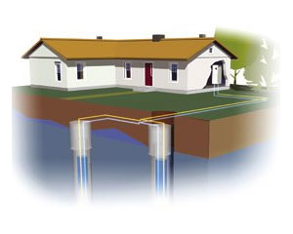
Le tipologie di impianti
- A soluzione orizzontale, secondo cui gli scambiatori vengono posati degli scavi nel terreno a pochi metri di profondità;
-A soluzione verticale, caso in cui si parla di sonde geotermiche inserite in perforazioni del terreno.
-A soluzione compatta: in questo caso gli scambiatori si distribuiscono in entrambe le direzioni.

Slide 10
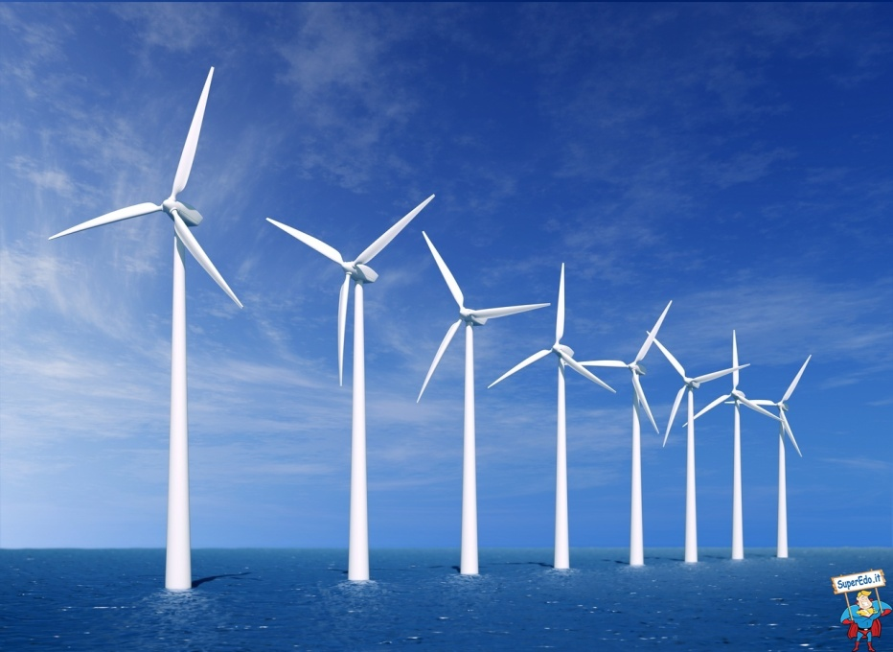
Impianti eolici
Il generatore eolico o aerogeneratore può essere considerato la moderna versione dei tradizionali mulini a vento. Tutti i generatori eolici ad asse orizzontale, al di là delle taglie e dei modelli, presentano tre componenti fondamentali:
La torre: ha il compito di sostenere il peso di navicella e rotore e di resistere a tutte le sollecitazioni.
La navicella sostiene il mozzo del rotore e contiene al proprio interno l'albero di trasmissione, il generatore elettrico e i sistemi di controllo.
Le pale della macchina (di norma tre) collegate a un mozzo, formano il rotore. Le pale sono realizzate solitamente in fibra di vetro o di carbonio

Slide 11
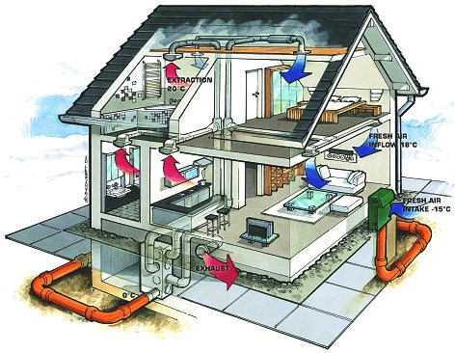
Ventilazione
Uno dei punti salienti di una casa passiva è l'areazione. Il sistema di ventilazione (fluido vettore l’aria) provvede in genere sia alla climatizzazione invernale sia a quella estiva; l’apparato di ventilazione è costituito da un doppio sistema di canalizzazioni, una in entrata e un secondo sistema che prende l’aria viziata interna e la espelle dall’edificio In un edificio passivo il ricambio d’aria avviene nella maggior parcasi mediante sistemi di ventilazione meccanica controllata.

Slide 12
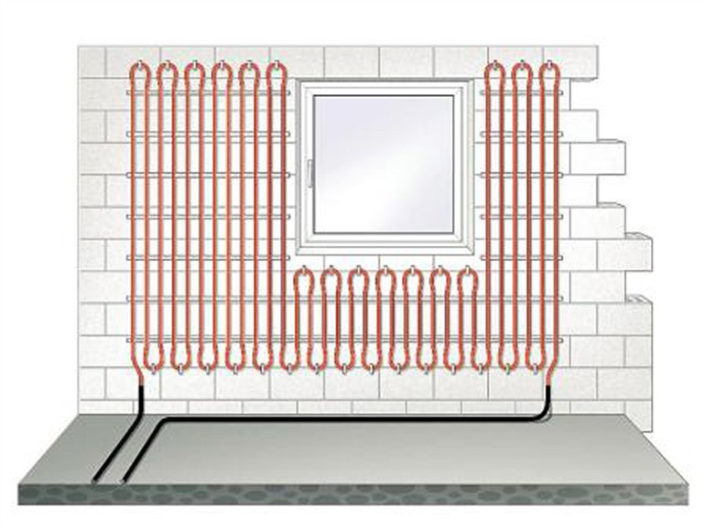
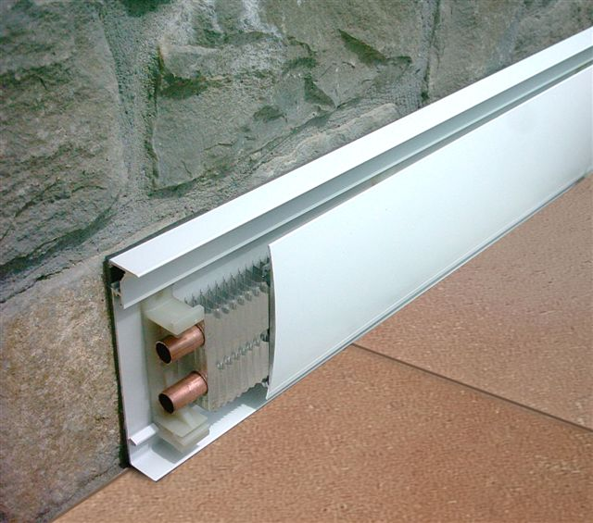
Riscaldamento
Negli edifici si prediligono impianti di riscaldamento alternativi ai radiatori a parete quali:
Riscaldamento a Pavimento Riscaldamento a Parete Riscaldamento a Battiscopa La principale differenza tra i tradizionali radiatori e i più innovativi sistemi di riscaldamento è la modalità di trasmissione del calore: infatti i primi riscaldano l’ambiente per convezione e irraggiamento, mentre i secondi solo per irraggiamento

